Slide 1
Ingénierie du trafic
Cours 2.1 : Variables fondamentales de l’écoulement du trafic : vitesse, densité et débit

Slide 2
Objectifs d’apprentissage
Comprendre the caractéristiques of the courant de trafic
Définir and expliquer clé courant de trafic paramètres
Discuter the fondamental relations among courant de trafic paramètres

Slide 3
Plan du cours
courant de trafic caractéristiques
volume de trafic and débit
Densité, vitesse, intervalle, and espacement
Relation among Débit, vitesse, and densité
Référence principale :
Roger P. Roess; Elena S. Prassas; William R. Mc Shane, ingénierie du trafic, 5th edition, Pearson, 2019

Slide 4
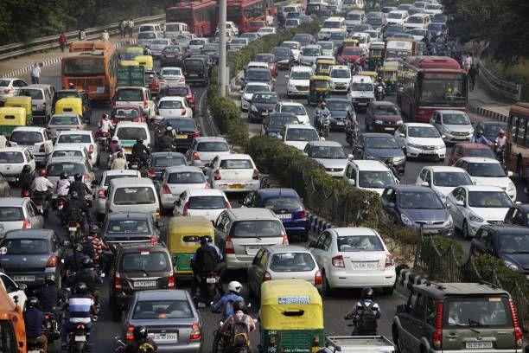
Caractéristiques du flux de trafic
courant de trafic
  resulted from the interaction of conducteurs, véhicules, and the roadway environment
  Highly variable due to humans/conducteurs’ behavior
  Can be an uninterrupted or interrupted débit
Traffic vs écoulement fluide
  écoulement fluide is predictable and deterministic
  flux de trafic is stochastique and affected by conducteur behavior
  Hence, analyse requires probabiliste approaches

Slide 5
Caractéristiques du flux de trafic
infrastructures à écoulement ininterrompu
  No interruptions externes fixes
  Freeways and itinéraires à accès contrôlé (suburban multilane autoroutes and itinéraires rurales with grand espacement)
  Débit governed by interactions entre véhicules
infrastructures à écoulement interrompu
  Presence of fixed interruptions such as intersections
  feux de circulation and contrôle par STOP
  Results in pelotons de véhicules
  Courant in milieux urbains

Slide 6
Paramètres du flux de trafic
courant de trafic paramètres can be categorized as
paramètres macroscopiques that décrire the courant de trafic as a whole. inclure
  volume de trafic or débit
  Densité
  vitesse
paramètres microscopiques décrire comportement individuel des véhicules. Inclure
  vitesse of individual véhicule
  intervalle
  espacement

Slide 7
Volume de trafic et débit
Volume de trafic
  Number of véhicules passing a point
  Mesuré over a temps interval usually “per day” or “per heure.”
  indicateur clé de la demande

Slide 8
Volume de trafic et débit
volumes journaliers de trafic
  analyse des tendances
  planification à long terme
  Not sufficient for conception opérationnelle
  There are four types of volumes journaliers de trafic
  trafic journalier moyen annuel (AADT)
  trafic journalier moyen annuel en semaine (AAWT)
  trafic journalier moyen (ADT)
  trafic moyen des jours ouvrables (AWT)
  Regarder the following vidéo
  https://www.youtube.com/watch?v=2mBjYZTeaTc

Slide 9
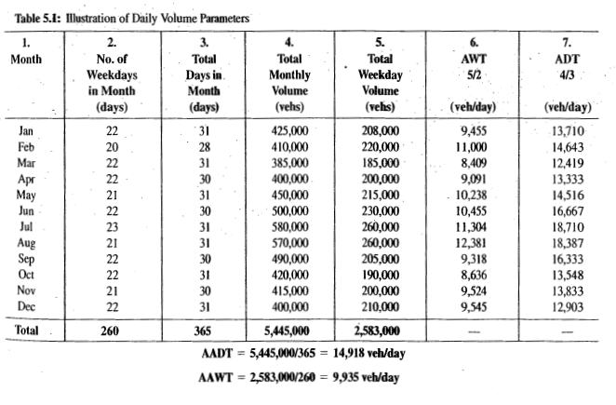
Exemple
Tableau 5.1 : Illustration des paramètres de volume journalier
Mois | Jours ouvrés (j) | Jours totaux (j) | Volume mensuel total (véh.) | Volume jours ouvrés (véh.) | AWT ouvré 5/2 (véh./j) | ADT 4/3 (véh./j)
janv. | 22 | 31 | 425 000 | 208 000 | 9 455 | 13 710
févr. | 20 | 28 | 410 000 | 220 000 | 11 000 | 14 643
mars | 22 | 31 | 385 000 | 185 000 | 8 409 | 12 419
avr. | 22 | 30 | 400 000 | 200 000 | 9 091 | 13 333
mai | 21 | 31 | 450 000 | 215 000 | 10 238 | 14 516
juin | 22 | 30 | 500 000 | 230 000 | 10 455 | 16 667
juil. | 23 | 31 | 580 000 | 260 000 | 11 304 | 18 710
août | 21 | 31 | 570 000 | 260 000 | 12 381 | 18 387
sept. | 22 | 30 | 490 000 | 205 000 | 9 318 | 16 333
oct. | 22 | 31 | 420 000 | 190 000 | 8 636 | 13 548
nov. | 21 | 30 | 415 000 | 200 000 | 9 524 | 13 833
déc. | 22 | 31 | 400 000 | 210 000 | 9 545 | 12 903
Total | 260 | 365 | 5 445 000 | 2 583 000 | — | —
TMJA = 5 445 000/365 = 14 918 véh./jour
TMJA jours ouvrés = 2 583 000/260 = 9 935 véh./jour
Source : Traffic Engineering, 4e édition,

Slide 10
Volume de trafic et débit
volumes horaires de trafic
  Traffic varies by heure de la journée
  heure de pointe is critique
  Conception focuses on demande de pointe
Peak-hour volume
  Highest horaire volume of the day
  spécifique au sens de circulation
  Critique for conception des infrastructures
Source : Traffic Engineering, 4e édition,

Slide 11
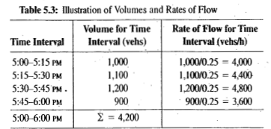
Volume de trafic et débit
Débit
  volume expressed per unité de temps usually less than an heure
  Often véh/h
  calculated for courtes périodes d’observation
q = n
t
Où :
q = débit, véh/h
t = période d’observation
n= number of véhicules observés
Source : Traffic Engineering, 4e édition,

Slide 12
Densité
Defined as the number of véhicules occupying a given longueur of route ou voie
  véhicules per unité de longueur
  véh/km or véh/km/voie
  Best indicator of congestion
  paramètre instantané et spatial
section de mesure 1 km
Here: 5 véhicules/km

Slide 13
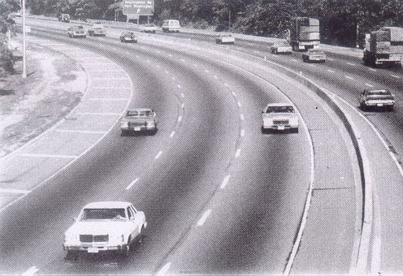
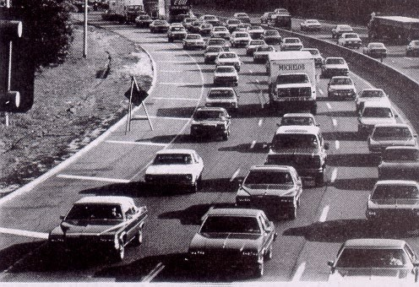
Densité
"faible densité de trafic"
"forte densité de trafic"

Slide 14
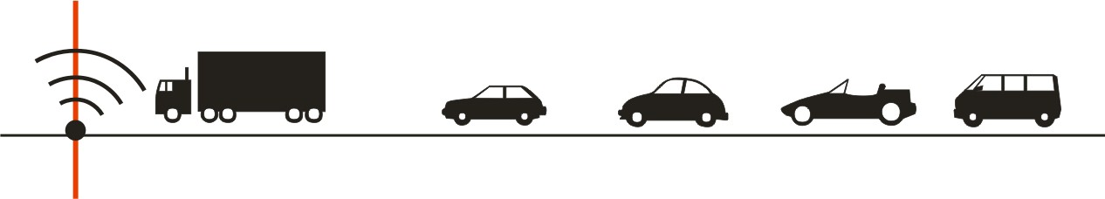

Vitesse (V)
In a courant de trafic en mouvement, each véhicule travels at a different vitesse.
An vitesse moyenne for a courant de trafic can be computed in two ways:
  vitesse moyenne temporelle (TMS) : is the vitesse moyenne of all véhicules passing a point over some specified temps période.
Où :
d= distance parcourue, m
ti = temps of véhicule “i” to traverse the section
n= number of véhicules observés

Slide 15

Vitesse (V)
  vitesse moyenne spatiale (SMS): is the vitesse moyenne of all véhicules occupying a given section of route ou voie over some specified temps période.
81 km/h
77 km/h
75 km/h
76 km/h
71 km/h
here: 76 km/h
section de mesure 500 m
Où :
d= distance parcourue, m
ti = temps of véhicule “i” to traverse the section
n= number of véhicules observés

Slide 16
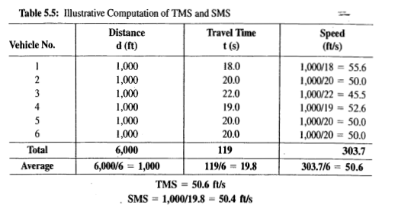
Vitesse (V)
Source : Traffic Engineering, 4e édition,

Slide 17
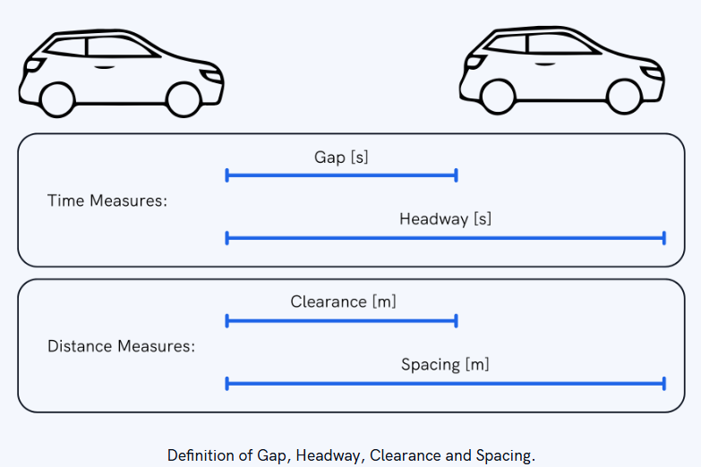
Intervalle temporel
The (temps) intervalle for véhicule i, hi, is the temps elapsed between arrivals of véhicules successifs, generally mesuré between pare-chocs avant.
Source: https://www.isarsoft.com/

Slide 18

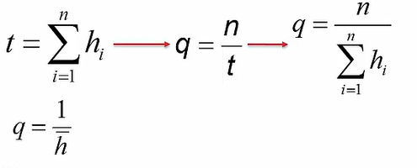
Intervalle temporel
The summation of the headways of all véhicules is equal to the période d’observation.
relations mathématiques between débit, q, and moyen intervalle, h, can be established as:
Où :
t= duration of the temps interval
hi = temps intervalle of the ith véhicule
n= number of véhicules passing the point

Slide 19
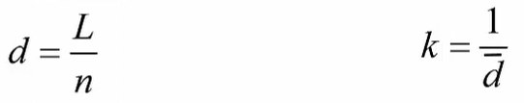
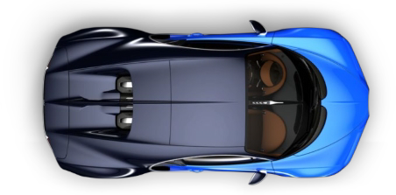
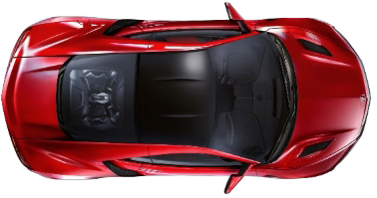
Espacement / intervalle spatial
intervalle spatial, d, is the distance physique between the front bumper of véhicules successifs.
Où :
d= intervalle spatial between véhicules
L = longueur of the segment routier
n= number of véhicules observé
k = densité (véh/km)
espacement, d(m)
dégagement

Slide 20
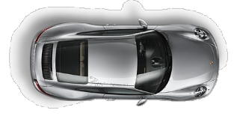
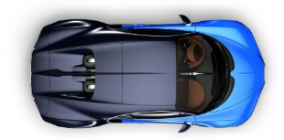

Direction of movement of the
véhicules
Mesuré at section transversale i,
Mesuré across the segment routier, L
Volume de trafic
Débit
Temps intervalle
vitesse moyenne temporelle
Densité
intervalle spatial/espacement
vitesse moyenne spatiale

Slide 21
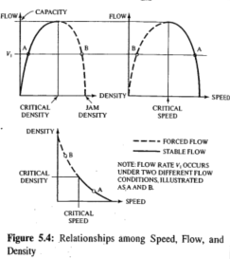
Relation entre débit, vitesse et densité
The three macroscopic measures of courant de trafic, Débit (v), vitesse (S), and Densité (D), are related as follows:
      q= S * K
Où :
q = débit, véh/h, or véh/h/ln
S = vitesse moyenne spatiale, km/h
K= densité, véh/km or véh/km/ln
Source : Traffic Engineering, 4e édition,

Slide 22
Exemple
A through voie in a multilane route observé to have an moyen espacement of 50m and an moyen intervalle of 3.5 sec. Calculer the débit, densité, and vitesse of traffic on this voie.
Solution :
débit= 1 / intervalle = 3600 sec/hr = 1028.6 véh/h
3.5 sec
densité = 1/ espacement = 1000m/km = 20 véhicule/km
50m
vitesse = débit/ densité = 1028.6 véh/h = 51.4 km/h
20 véh/km
Données :
d=50m
h= 3.5 sec
À déterminer :
v=?
k=?
S=?

Slide 23
Questions de discussion
Why does flux de trafic differ from écoulement fluide, and why can fluid-flow principles not be fully applied to traffic streams?
How can congested traffic conditions be explained en utilisant fondamental flux de trafic paramètres?
Which roadway in your vicinity exhibits the highest and lowest traffic densité, and what factors expliquer this difference?

Slide 24
Ressources complémentaires
https://www.youtube.com/watch?v=okNd_G38n4o
https://www.youtube.com/watch?v=Chje8rIEUhU
https://www.youtube.com/watch?v=G7qU7HOw9QA
https://www.youtube.com/watch?v=AN85spukBoc

